Slide 1
2 AC
5
Thème 4
Mouvement et interactions
Leçon 1
Les actions mécaniques-notion de force
Tâche 5
Prévoir l’effet des forces qui se compensent et de celles qui ne se compensent pas.

Slide 4

Repérage dans le chapitre
Identifier l’effet d’une action mécanique sur un corps à partir d’une observation.
Classer les actions exercées sur un corps en actions de contact et en actions à distance.
Déterminer les caractéristiques d’une force exercée par un dynamomètre
Utiliser la condition d’équilibre pour déterminer les caractéristiques d’une force.
Prévoir l’effet des forces qui se compensent et de celles qui ne se compensent pas.

Slide 5
Orientations didactiques
Tâche à réussir
La tâche principale de cette séance repose sur l’objectif :
« Prévoir l’effet des forces qui se compensent et de celles qui ne se compensent pas ».
Stratégie
• Partir d’une situation simple: un objet au repos poussé par deux enfants de deux côtés opposés.
• Amener les élèves à comparer les caractéristiques des deux forces:ligne d’action, sens, intensité.
• Faire vérifier si les trois conditions de compensation sont respectées: même ligne d’action, sens
opposés, même intensité.
• Faire déduire l’effet sur l’objet:
  - si les forces se compensent, l’objet reste au repos;
  - si les forces ne se compensent pas, l’objet peut se mettre en mouvement.
• Insister sur la méthode: je compare, je vérifie, je conclus.
Conceptions erronées
des élèves
Penser que deux forces opposées se compensent toujours.
Croire que deux forces de même intensité se compensent toujours.
Oublier qu’il faut vérifier les trois conditions: même ligne d’action, sens opposés et même intensité.
Penser qu’un objet immobile n’est soumis à aucune force.

Slide 6

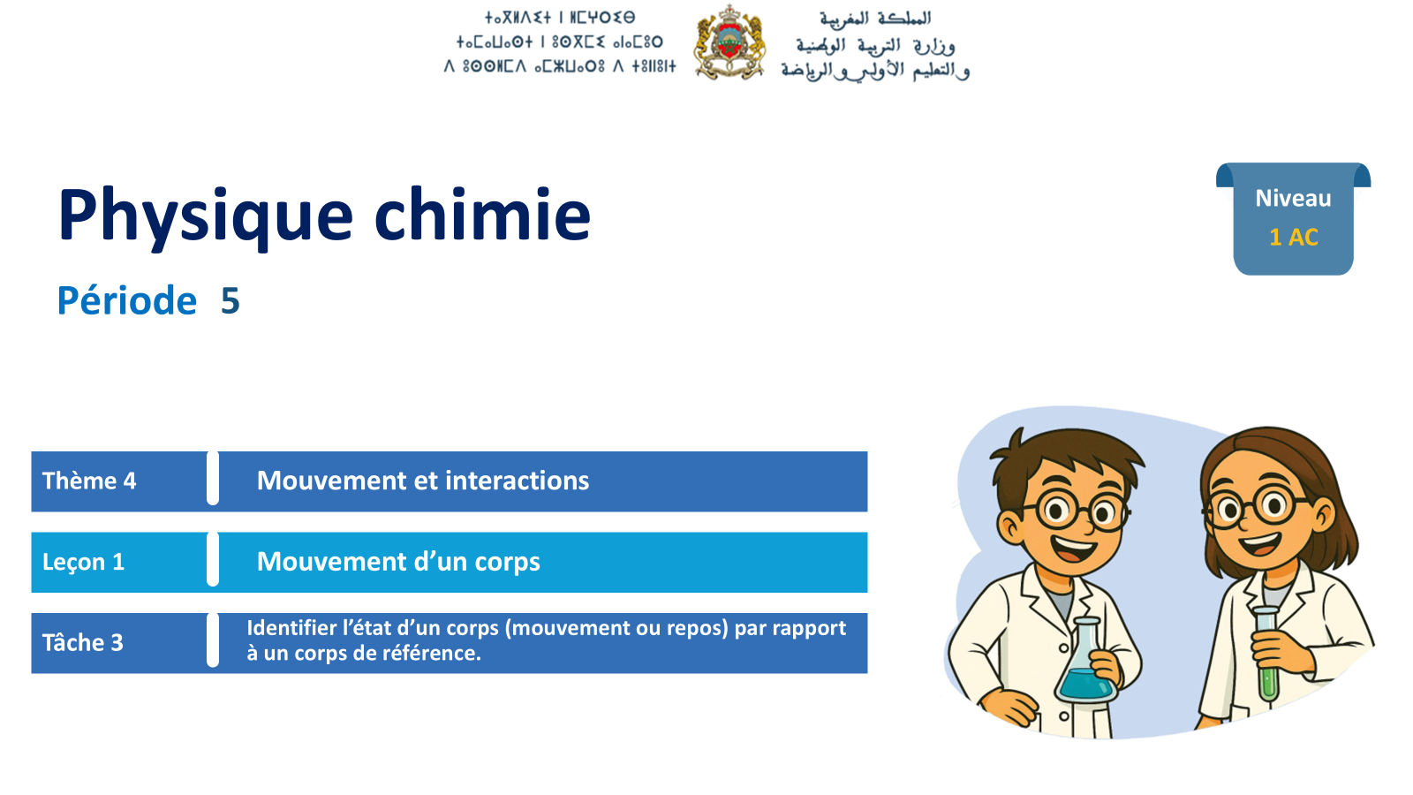


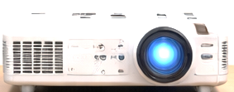




Matériel nécessaire
Matériel de l’enseignant
Matériel de l’élève

Slide 7
5 min
10 min
15 min
10 min
10 min
05 min

Slide 8
10 min

Slide 9

Bonjour ! Prêts à démarrer notre séance ? Allons-y

Slide 10
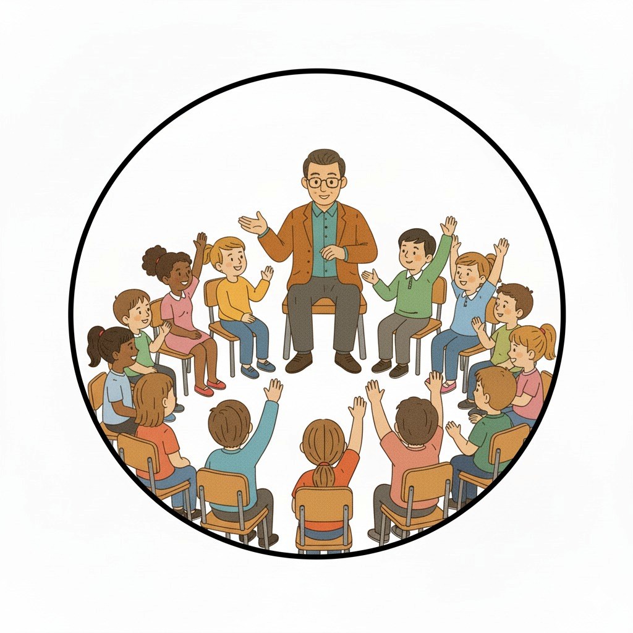
O
Le rituel
(2 min)

Slide 11
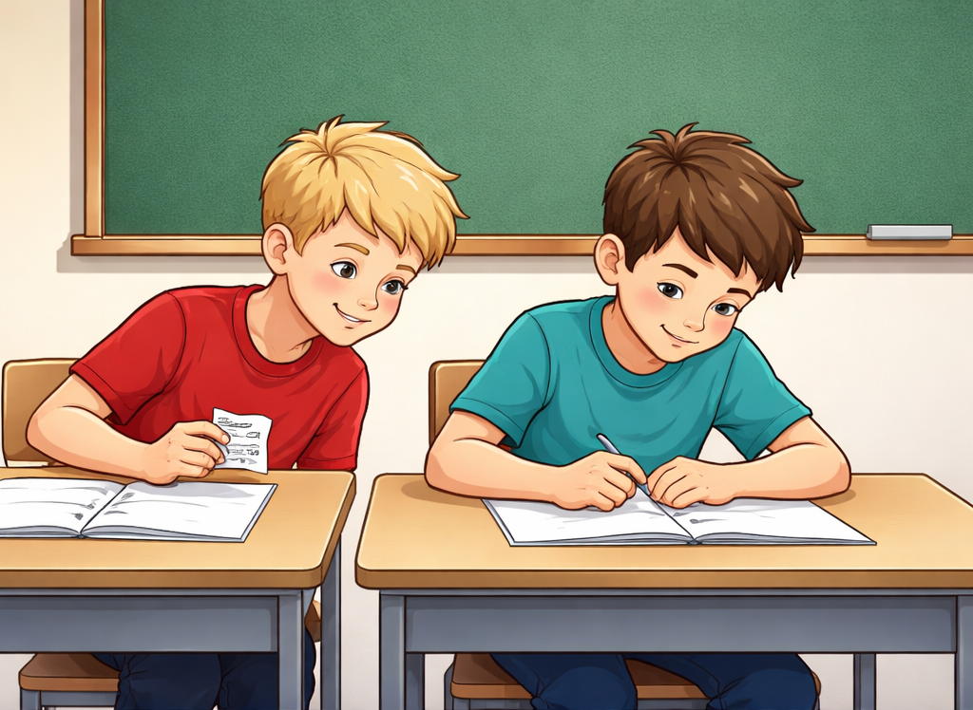
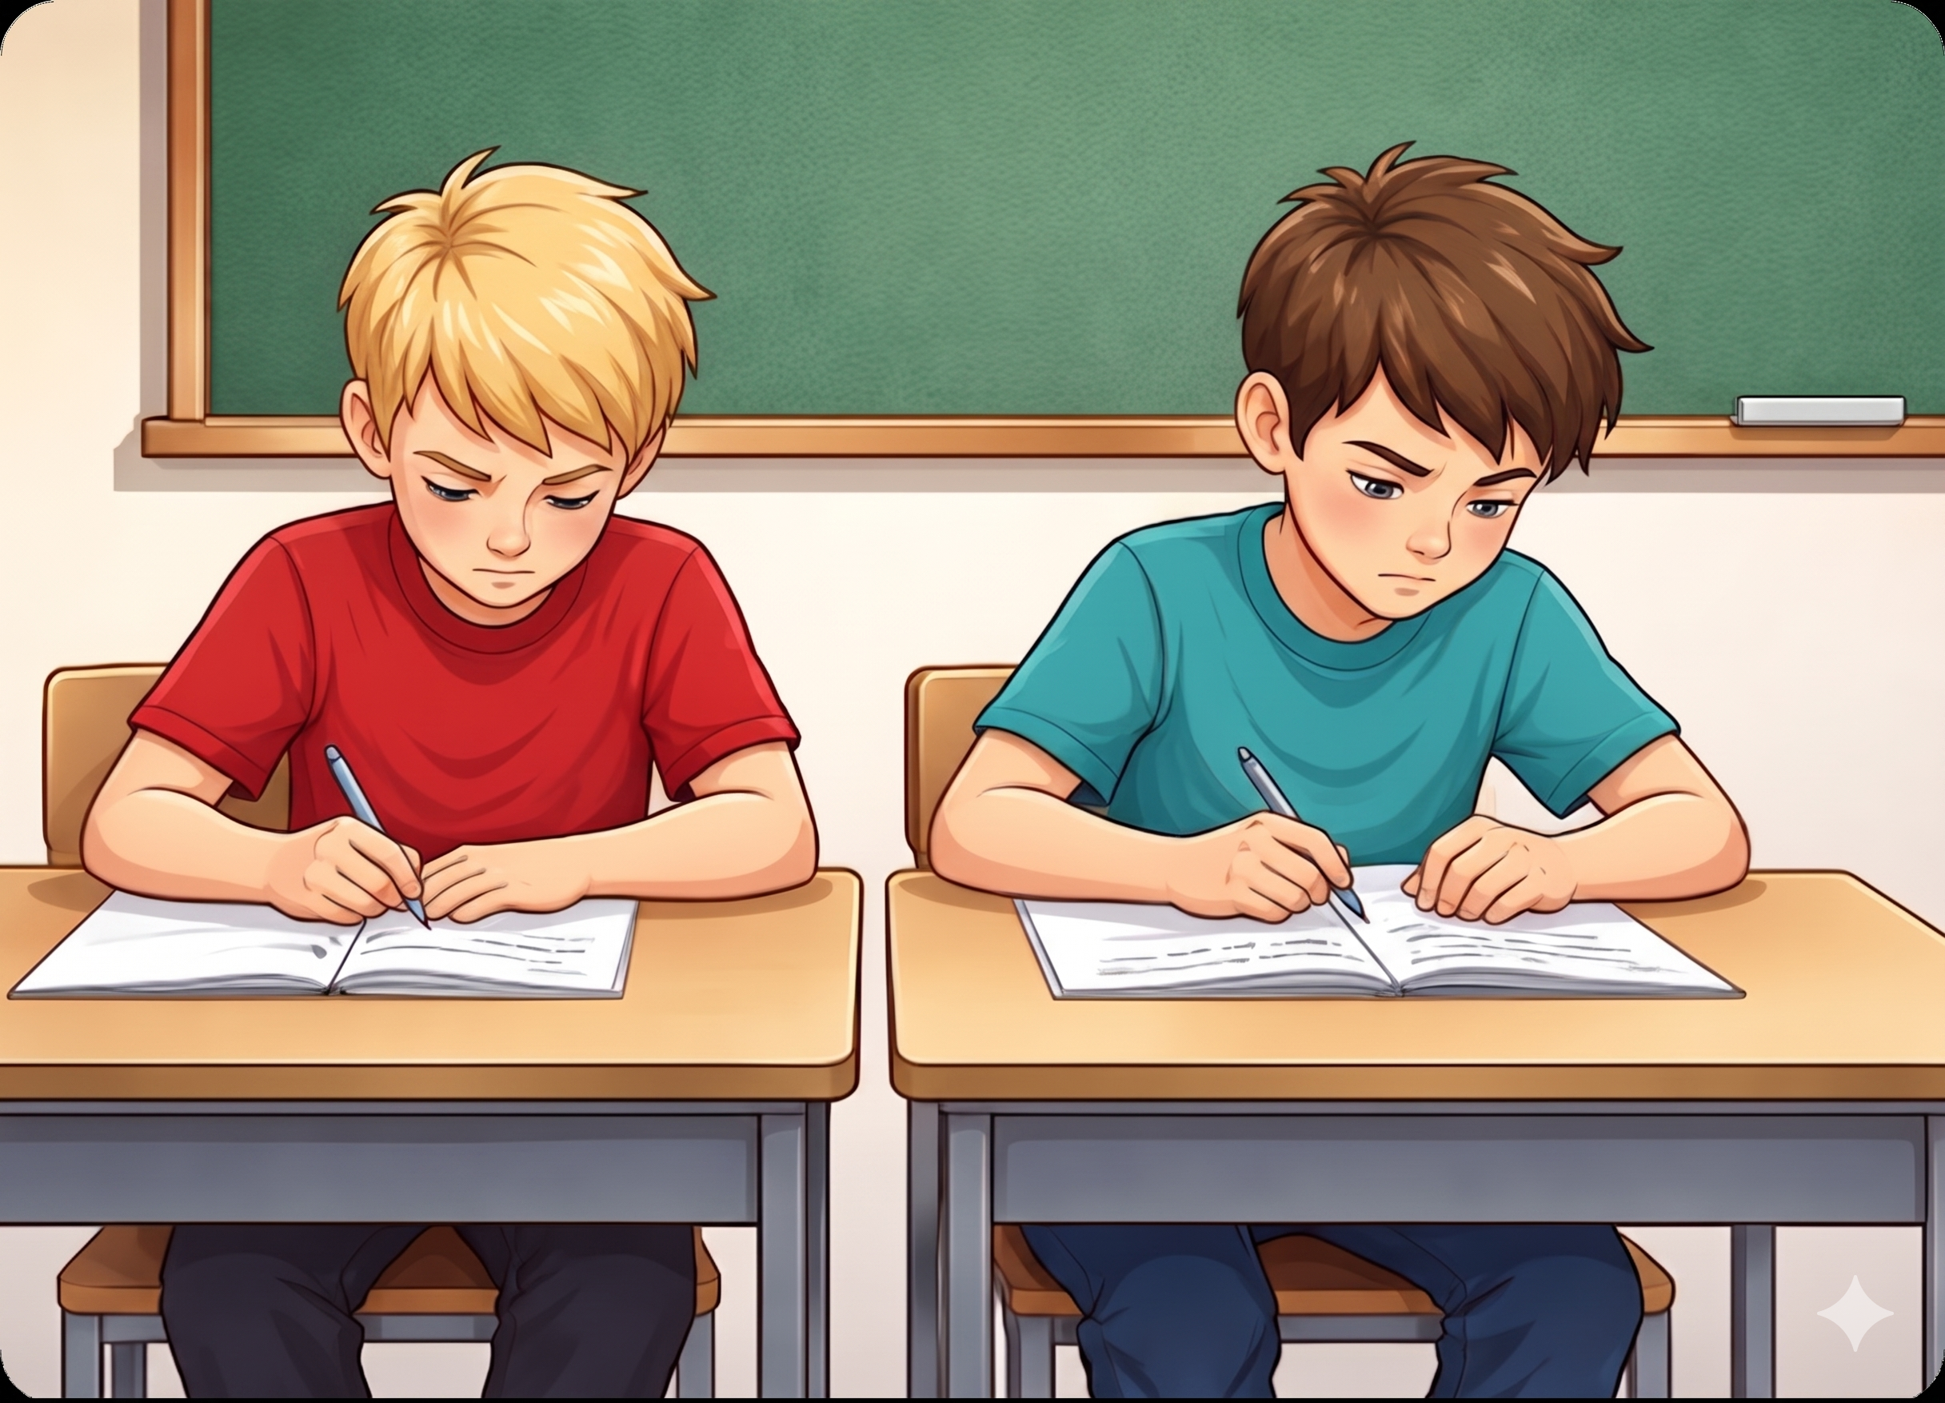
Observez ces images : à votre avis, quel comportement positif mettent-elles en évidence ?
L’enseignant.e fait participer les élèves pour qu’ils expriment ce qu’ils comprennent de chaque image.

Slide 12
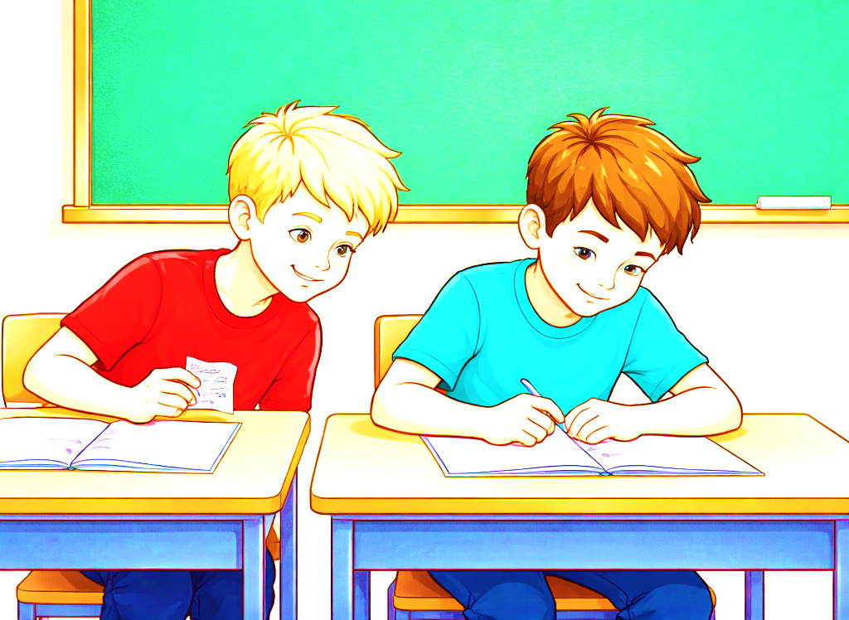

Le bon comportement est de travailler seul et de compter sur soi-même.
L’enseignant(e) recourt à l’alternance linguistique pour expliciter le comportement attendu. Il/elle veille à ce que le comportement soit respecté lors de la séance

Slide 13
L’enseignant reformule les réponses et corrige les erreurs.
O
Réactivation des prérequis
(6 min)

Slide 14

Choisir l’affirmation correcte.
Les élèves répondent sur leurs ardoises. L’enseignant·e reformule ou utilise l’alternance linguistique pour assurer la compréhension.
Lorsqu’un corps est en équilibre sous l’action de deux forces, ces deux forces ont:
A
la même ligne d’action, le même sens et la même intensité.
B
la même ligne d’action, des sens opposés et la même intensité.
C
des lignes d’action différentes, des sens opposés et la même intensité.

Slide 15


Effectivement c’est la réponse B selon la loi d’équilibre.
Les élèves répondent sur leurs ardoises. L’enseignant·e reformule ou utilise l’alternance linguistique pour assurer la compréhension.
Lorsqu’un corps est en équilibre sous l’action de deux forces, ces deux forces ont:
A
la même ligne d’action, le même sens et la même intensité.
B
la même ligne d’action, des sens opposés et la même intensité.
C
des lignes d’action différentes, des sens opposés et la même intensité.

Slide 16
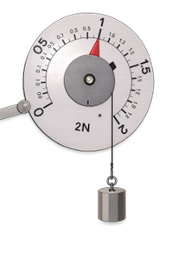
Choisir l’affirmation correcte.
Les élèves répondent sur leurs ardoises. L’enseignant·e reformule ou utilise l’alternance linguistique pour assurer la compréhension.
Le sens de la force exercée par la Terre sur le corps est :
A
verticale vers le haut.
B
verticale vers le bas.
C
horizontale vers la droite.

Slide 17
Selon la condition d’équilibre, le sens de la force exercée par la Terre est vers le bas.
Les élèves répondent sur leurs ardoises. L’enseignant·e reformule ou utilise l’alternance linguistique pour assurer la compréhension.
Le sens de la force exercée par la Terre sur le corps est :
A
verticale vers le bas.
B
verticale vers le haut.
C
horizontale vers la droite.

Slide 18
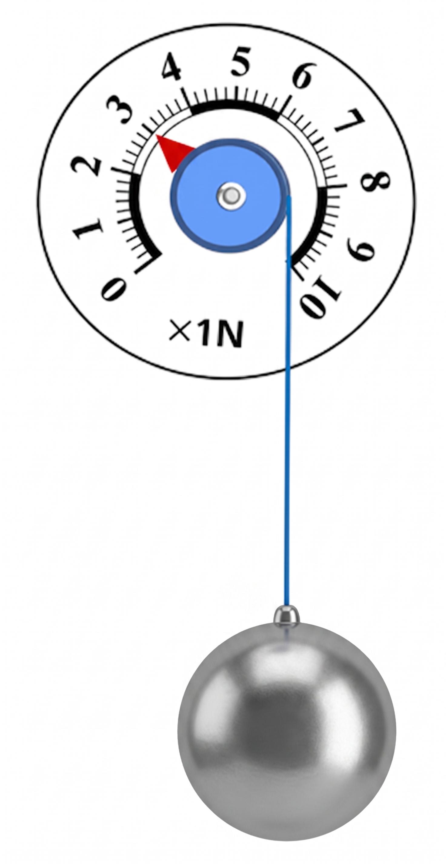
Choisir l’affirmation correcte.
Les élèves répondent sur leurs ardoises. L’enseignant·e reformule ou utilise l’alternance linguistique pour assurer la compréhension.
L’intensité de la force exercée par la Terre sur la boule qui est en équilibre est :
A
1 N
B
3,5 N
C
3 N

Slide 19
Le corps est en équilibre sous l’action de deux forces. Donc les deux forces ont la même intensité. L’intensité de la force exercée par la Terre est donc 3 N.
Les élèves répondent sur leurs ardoises. L’enseignant·e reformule ou utilise l’alternance linguistique pour assurer la compréhension.
L’intensité de la force exercée par la Terre sur la boule qui est en équilibre est :
A
1 N
B
3,5 N
C
3 N

Slide 20
Choisir l’affirmation correcte.
Les élèves répondent sur leurs ardoises. L’enseignant·e reformule ou utilise l’alternance linguistique pour assurer la compréhension.
Un solide est en équilibre sous l’action de deux forces.
La première force est horizontale vers la droite et son intensité est 8 N.
La deuxième force est:
A
horizontale vers la droite et son intensité est 8 N.
B
horizontale vers la gauche et son intensité est 8 N.
C
verticale vers le bas et son intensité est 8 N.

Slide 21
La bonne affirmation est : B ( le corps est en équilibre sous l’action de deux forces.)
Les élèves répondent sur leurs ardoises. L’enseignant·e reformule ou utilise l’alternance linguistique pour assurer la compréhension.
Un solide est en équilibre sous l’action de deux forces.
La première force est horizontale vers la droite et son intensité est 8 N.
La deuxième force est:
A
horizontale vers la droite et son intensité est 8 N.
B
horizontale vers la gauche et son intensité est 8 N.
C
verticale vers le bas et son intensité est 8 N.

Slide 22

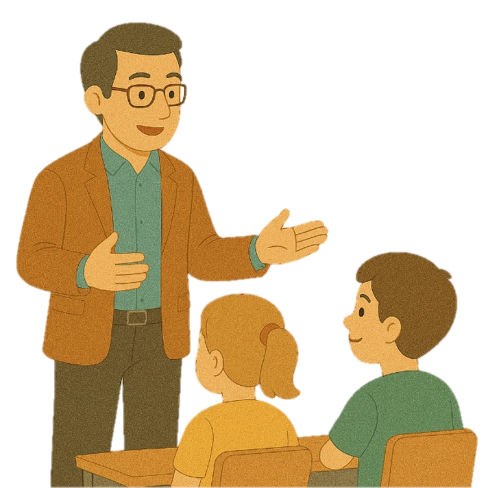
O
Déclaration de l’objectif
(2 min)

Slide 23

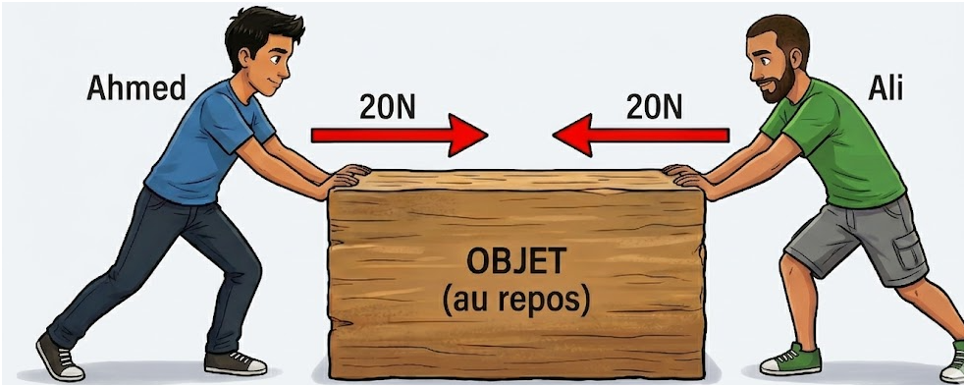
Avant d’aborder notre tâche d’aujourd’hui, je vous présente la situation suivante :
L’enseignant·e présente l’image ci-dessous et autres images illustratives.
Un objet est initialement au repos. Ahmed et Ali le poussent chacun d’un côté. Les deux forces exercées horizontalement ont une intensité de 20 N.
Les deux forces se compensent elles ?
Quel est leur effet sur l’objet ?

Slide 24
À la fin de cette séance, vous serez capables de prévoir l’effet des forces qui se compensent et de celles qui ne se compensent pas sur un corps initialement au repos.
Bien expliquer la tâche en revenant à la situation déclenchante.
Prévoir l’effet des forces qui se compensent et de celles qui ne se compensent pas.

Slide 25
O
Introduction
à la tâche

Slide 26
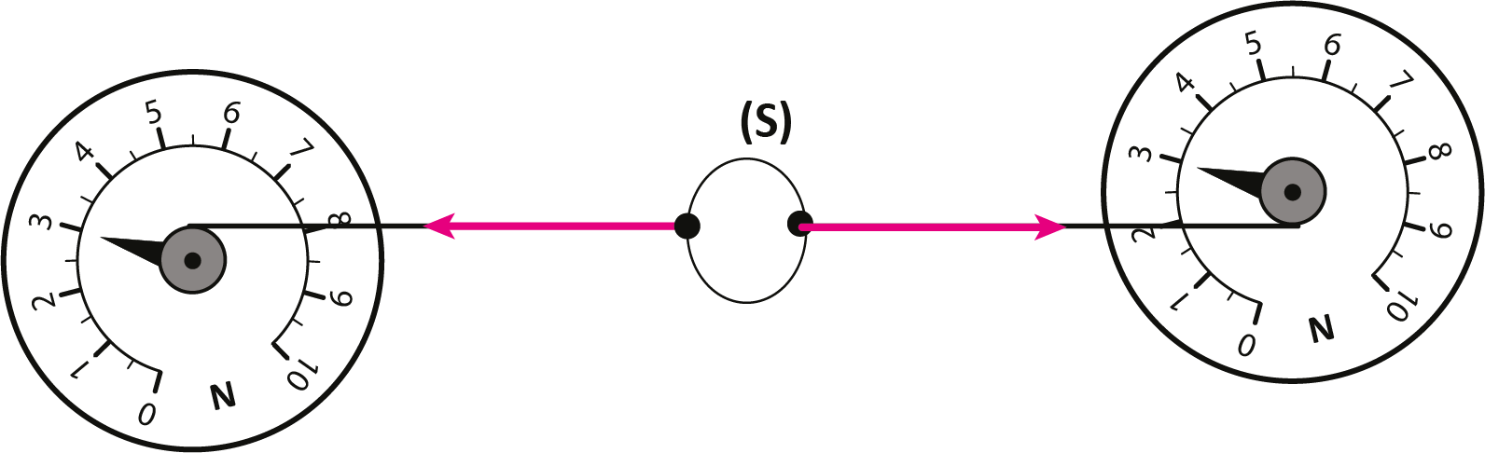
Avant d’aborder notre tâche, nous rappelons ensemble la condition d’équilibre d’un corps soumis à deux forces.
.
Lorsqu’un solide (S) est en équilibre sous l’action de deux forces, ces deux forces vérifient trois conditions :
Elles ont la même direction
Elles ont des sens opposées
Elles ont des intensités égales

Slide 27
Cela veut dire que :
.
Deux forces se compensent si elles vérifient trois conditions:
Elles ont la même ligne d’action.
Elles ont des sens opposés.
Elles ont la même intensité.
Si une seule condition n’est pas vérifiée, les deux forces ne se compensent pas.

Slide 28
La conclusion est :
.
Effet des forces sur un corps initialement au repos
Si les forces se compensent:
Si les forces ne se compensent pas :
Le corps reste au repos.
(en équilibre)
Le corps peut se mettre en mouvement.
(perd son équilibre)

Slide 30

M
Tâche principale

Slide 31
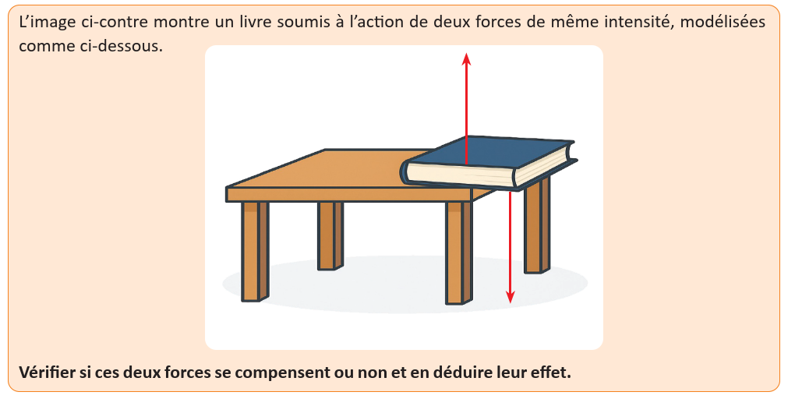
Voici notre tâche principale. Je vais vous montrer comment vérifier si ces deux forces se compensent
M
L’enseignant.e lit la consigne en précisant les données. Il explique ce qui est demandé. Il (elle) doit utiliser le matériel nécessaire.
Tâche principale

Slide 32
Pour réaliser la tâche je suis les étapes suivantes :
L’enseignant demande aux élèves d’être attentifs.
1
Je compare les caractéristiques des deux forces.
2
Je vérifie si les deux forces se compensent ou non.
3
J’identifie l’effet des forces exercées sur le livre.

Slide 33
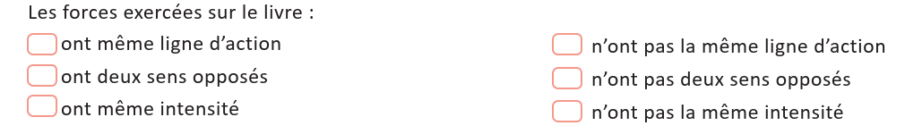
Je commence par la première étape.
M
Tâche principale
1
Je compare les caractéristiques des deux forces.
X
X
X

Slide 34
Je passe maintenant à la deuxième étape.
M
Tâche principale
2
Je vérifie si les deux forces se compensent ou non.
la même ligne d’action
ne se compensent pas .
Les deux forces n’ont pas……………………………….
alors elles …………………………………….

Slide 35
Je passe en enfin à la troisième étape .
M
Tâche principale
3
J’identifie l’effet des forces exercées sur le livre.
ne reste pas en équilibre. Il peut tomber vers le bas.
Le livre ……………………………………………………………………………

Slide 36
Je fais une synthèse:
M
Pour prévoir l’effet de deux forces:
Je compare la ligne d’action.
Je compare les sens.
Je compare les intensités.
Je vérifie si les forces se compensent.
Je déduis l’effet sur l’objet.

Slide 38
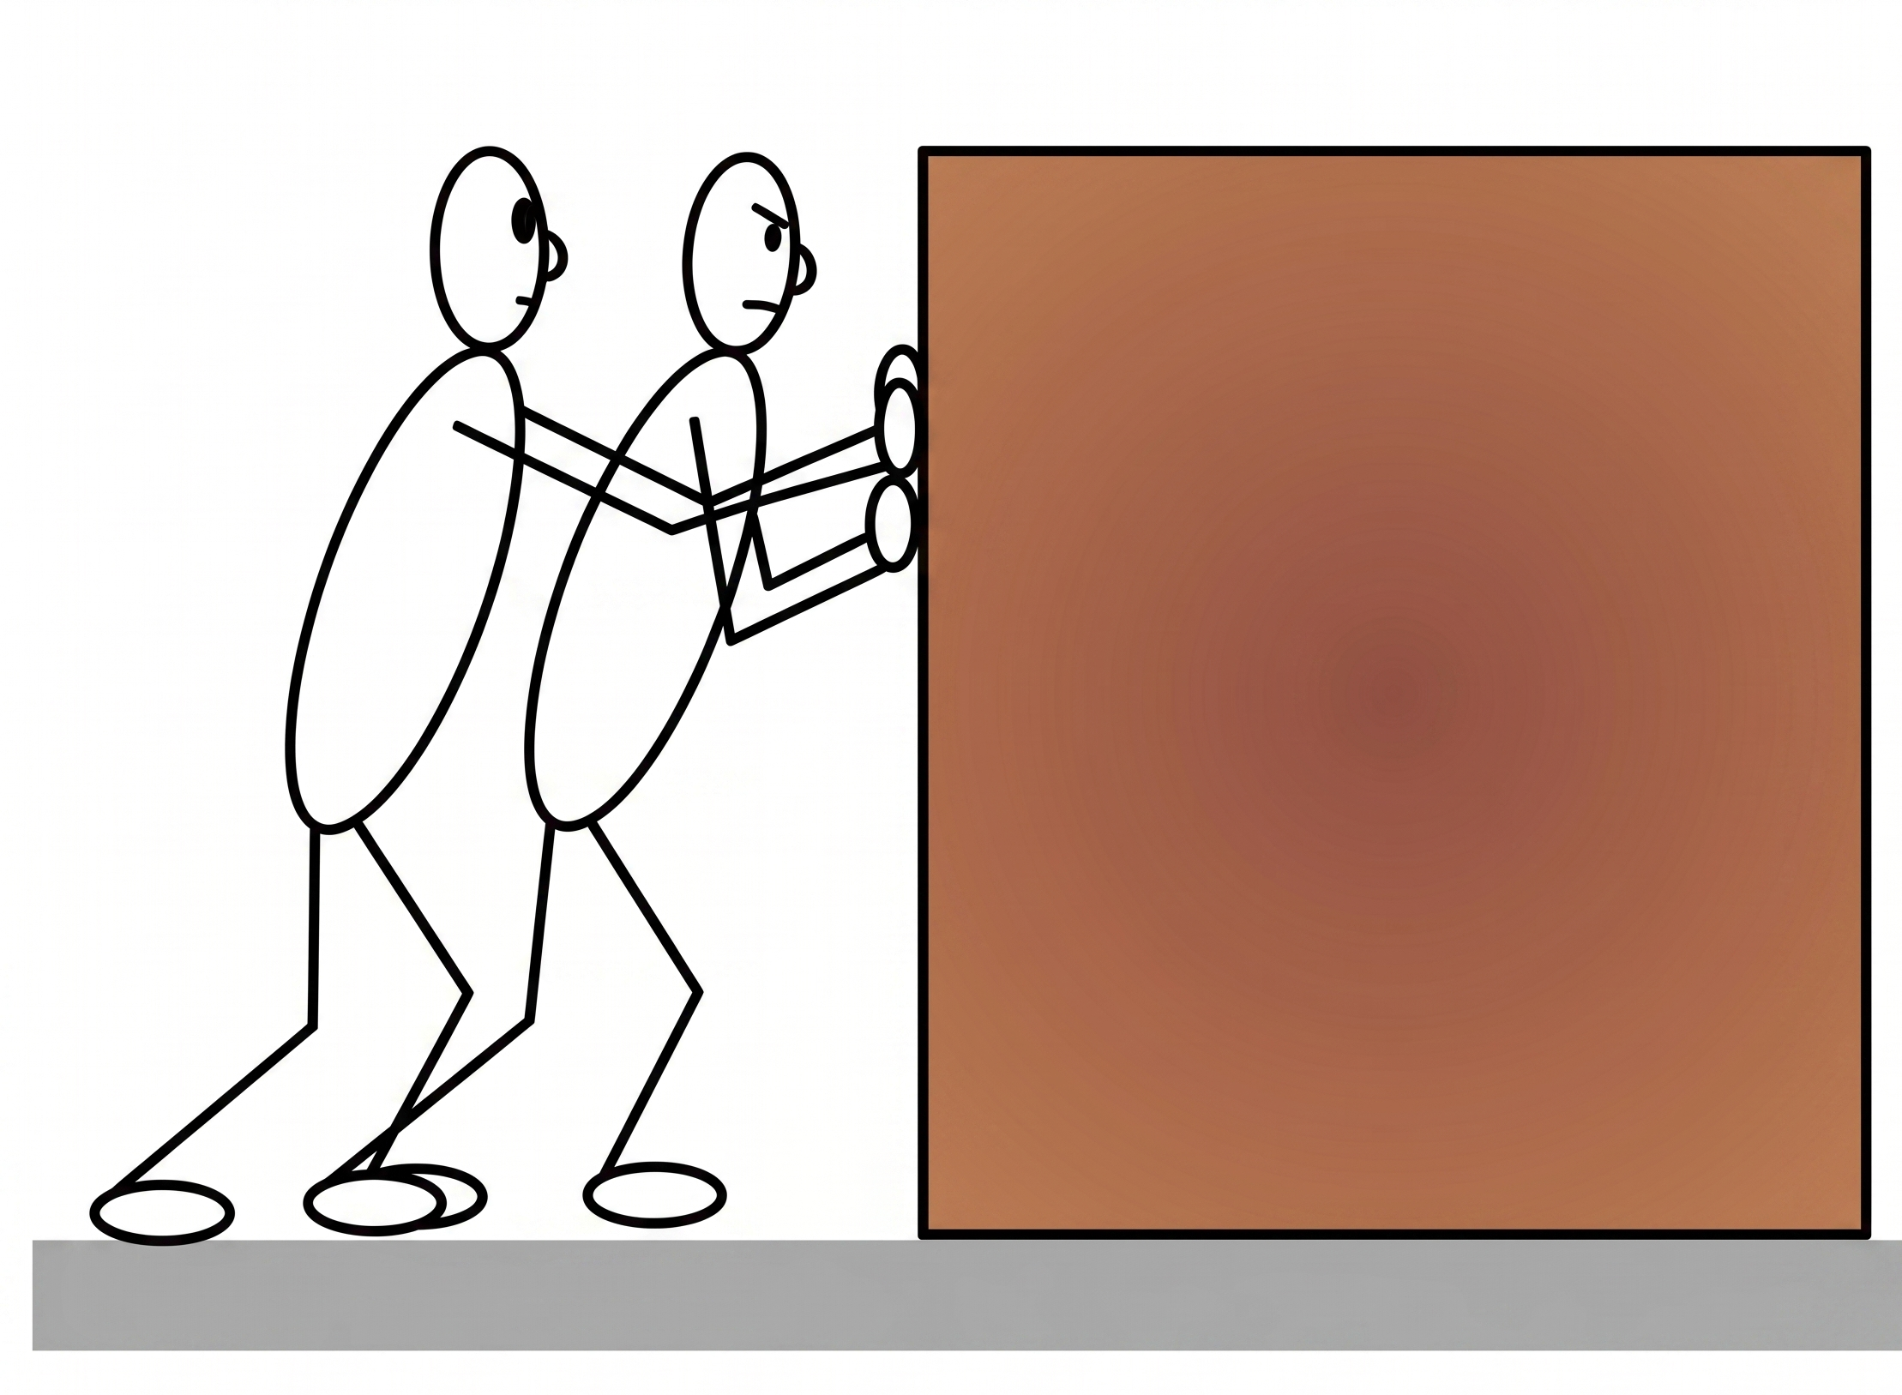
Choisissez la bonne réponse.
L'enseignant.e choisit au hasard deux élèves pour répondre oralement .
Dans la figure ci-dessous, deux personnes poussent une boîte en bois qui est en repos au départ.
1. Les deux forces ont dans ce cas :
A
La même ligne d’action , même sens , même intensité
B
La même ligne d’action , sens opposés , même intensité
C
Deux lignes d’actions différents , même sens , même intensité
2. Les deux forces se compensent elles ?
Oui
Non

Slide 39
Choisir la bonne réponse
L'enseignant.e choisit au hasard deux élèves pour répondre oralement .
Dans la figure ci-dessous, deux personnes poussent une boîte en bois qui est en repos au départ.
1. Les deux forces ont dans ce cas :
A
La même ligne d’action , même sens , même intensité
B
La même ligne d’action , sens opposés , même intensité
C
Deux lignes d’actions différents , même sens , même intensité
2. Les deux forces se compensent elles ?
Oui
Non

Slide 40
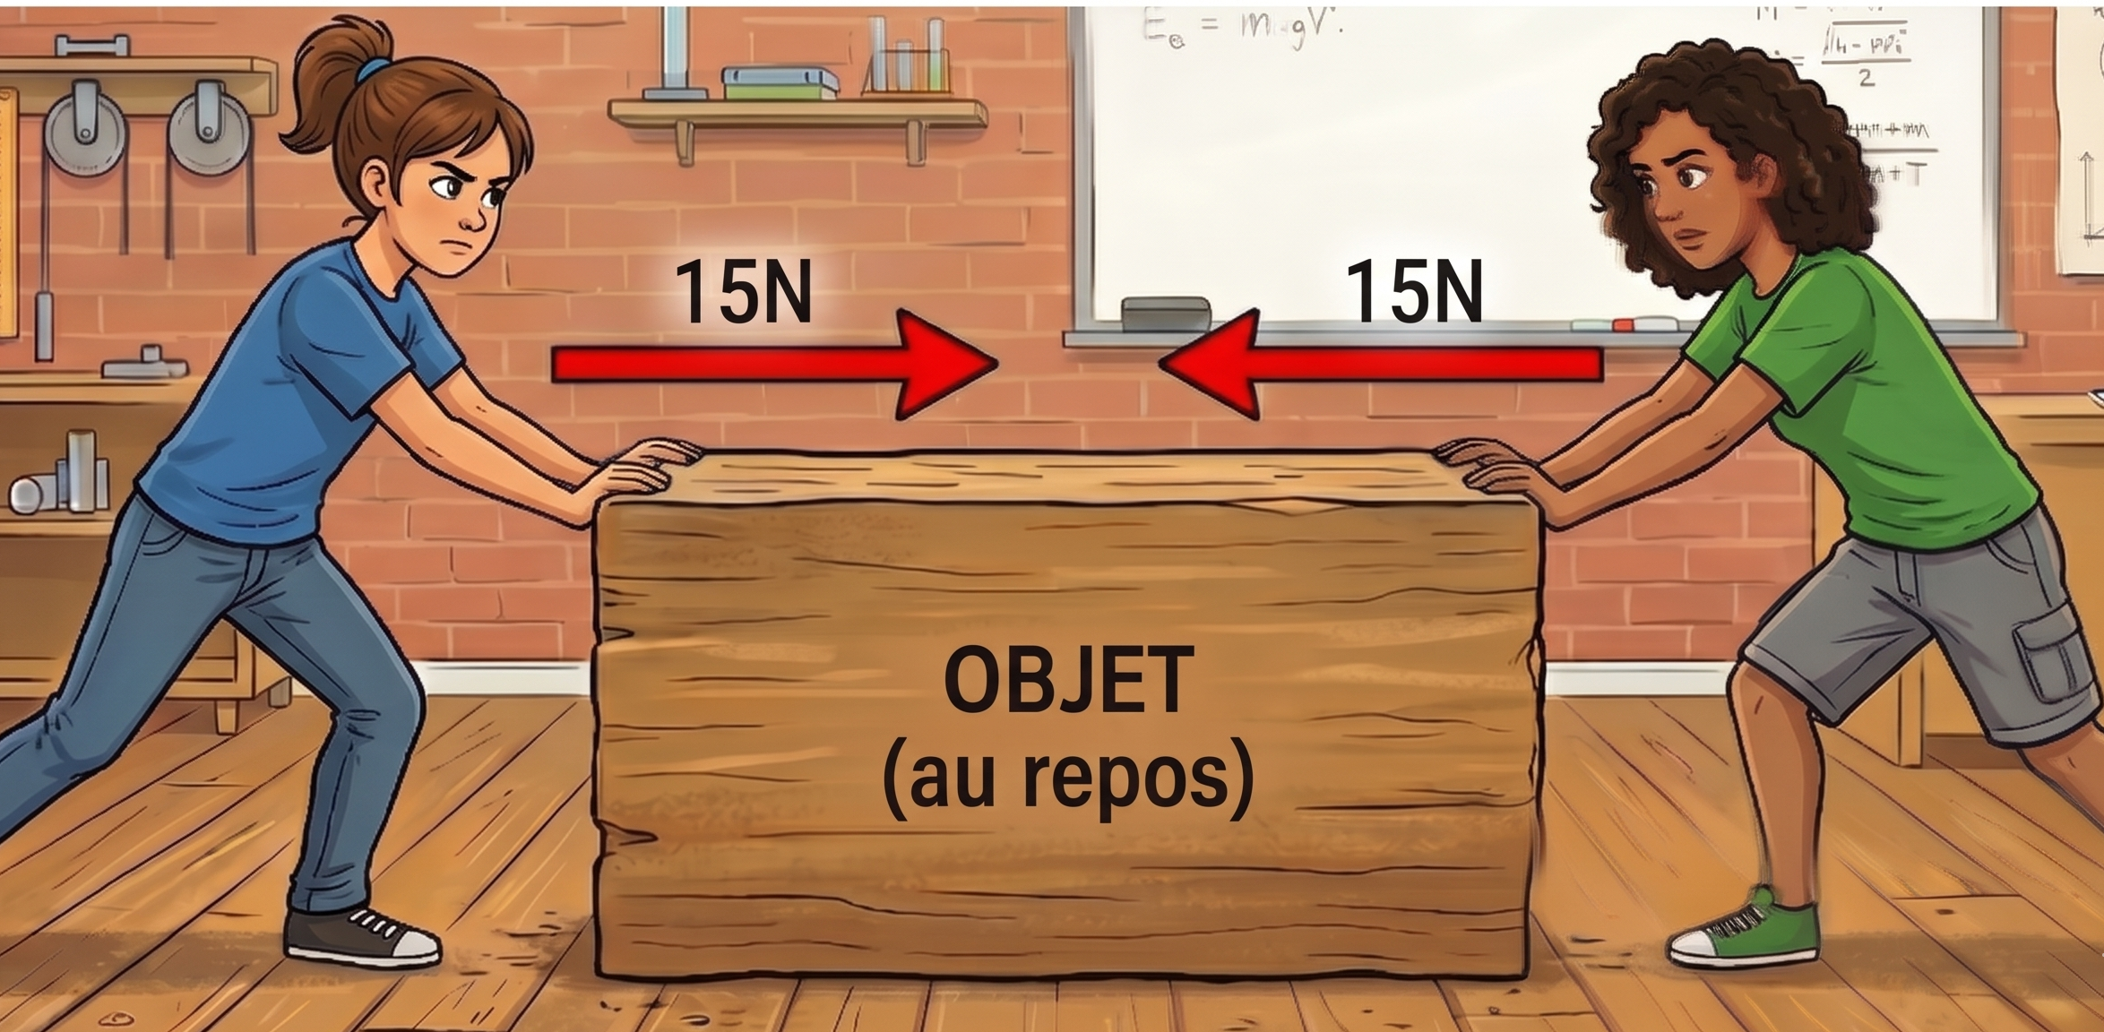
Répondez par oui ou non.
L'enseignant.e choisit au hasard deux élèves pour répondre oralement .
Dans l’image ci-dessous, deux élèves poussent une boîte rigide de part et d’autre.
Les deux forces se compensent elles ?
A
Oui
Boîte
au repos
B
Non

Slide 41
La réponse est oui car les trois conditions sont vérifiées.
L'enseignant.e choisit au hasard deux élèves pour répondre oralement .
Dans l’image ci-dessous, deux élèves poussent une boîte rigide de part et d’autre.
Les deux forces se compensent elles ?
A
Oui
Boîte
au repos
B
Non

Slide 42
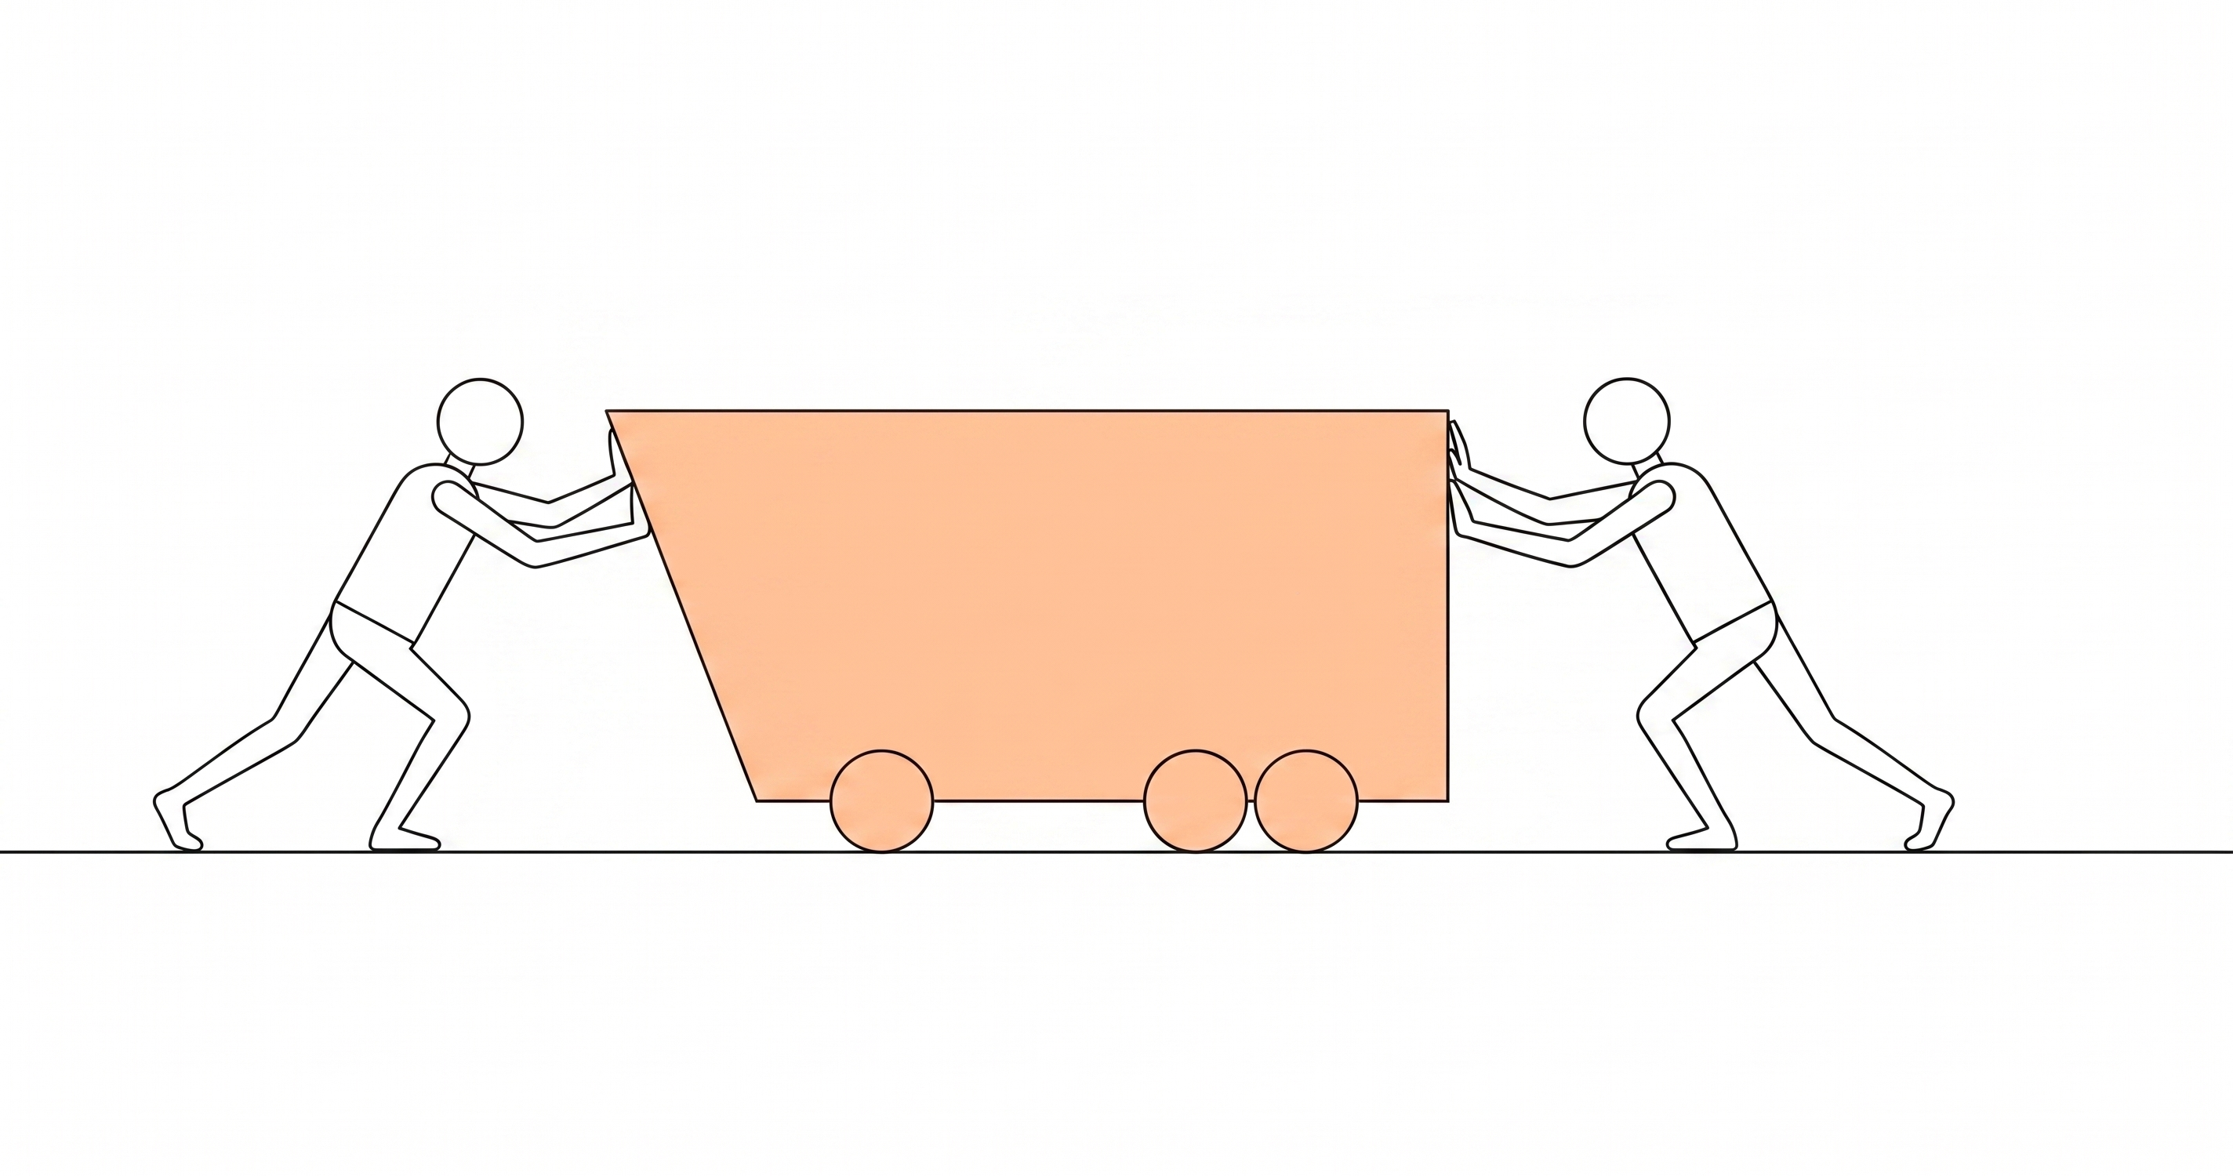
Répondez par oui ou non.
L'enseignant.e choisit au hasard deux élèves pour répondre oralement .
Dans l’image ci-dessous, deux personnes poussent un chariot de part et d’autre.
Les deux forces se compensent elles ?
A
Oui
B
Non

Slide 43
Les deux forces ne se compensent pas, car elles n’ont pas la même intensité.
L'enseignant.e choisit au hasard deux élèves pour répondre oralement .
Dans l’image ci-dessous, deux personnes poussent un chariot de part et d’autre.
Les deux forces se compensent elles ?
A
Oui
B
Non

Slide 45
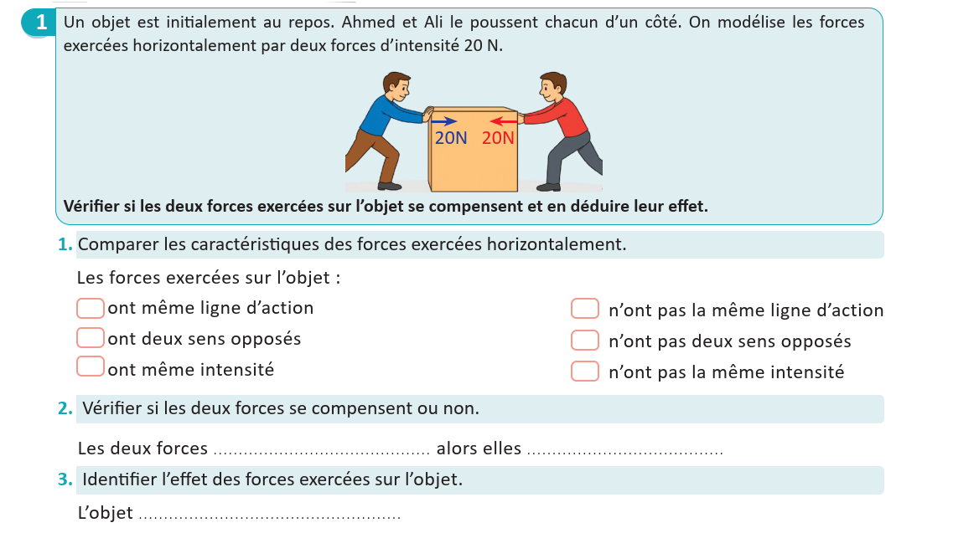
Maintenant, on va passer aux tâches à réaliser sur le livret. On commence par la tâche page 62 « Je m’entraîne en binôme ». Travaillez individuellement, puis discutez de vos réponses en binômes.
L’enseignant·e accorde suffisamment de temps au travail individuel avant la discussion en binôme. Il circule pour contrôler et donner des indications en cas de blocage.

Slide 46
Voilà la correction ;
L’enseignant·e accorde suffisamment de temps au travail individuel avant la discussion en binôme. Il circule pour contrôler et donner des indications en cas de blocage.
X
X
X
se compensent
reste immobile
ont la même intensité , deux sens opposés et la même ligne d’action

Slide 47
12 min

Slide 48


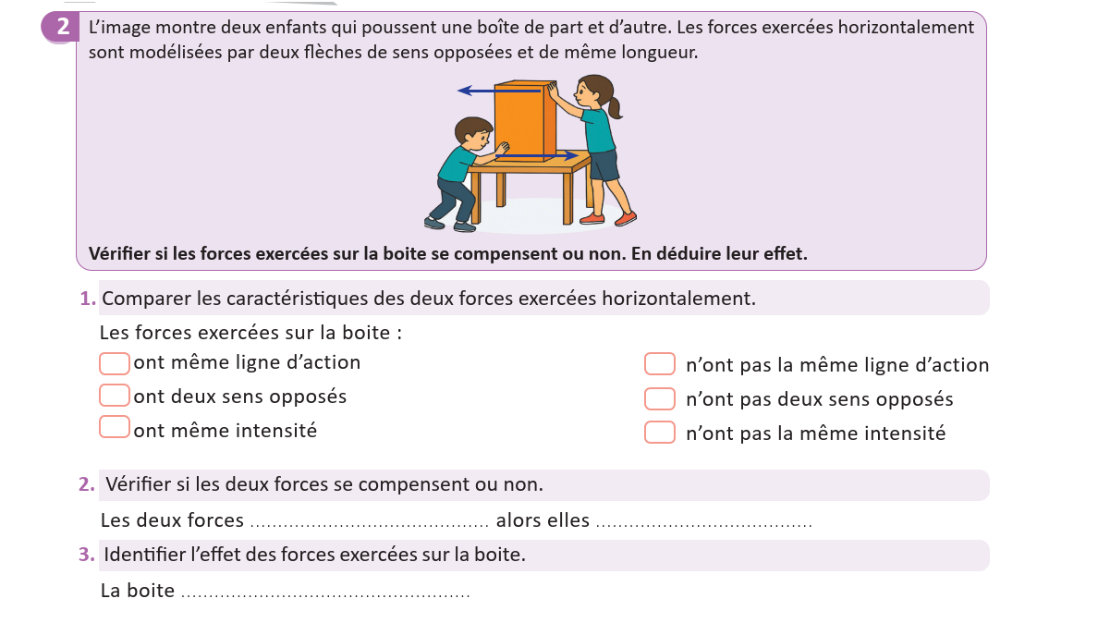
Maintenant c’est le moment de travailler tout seul. Prenez vos livrets page 62 et répondez individuellement aux questions de l’exercice 2.
L’enseignant·e circule dans la classe pour repérer les élèves en difficulté .

Slide 49

Le temps est terminé. Corrigeons ensemble l’exercice.
L’enseignant·e fait participer les élèves à la correction en leur demandant de présenter leurs réponses et de les justifier.
Temps Écoulé

Slide 50
A vous! Montrez-moi comment vous avez résolu cet exercice…
PA
L’enseignant·e circule dans la classe pour repérer les élèves en difficulté .
X
X
X
ne se compensent pas
la boîte ne reste pas en équilibre. Elle peut tourner.
n’ont pas la même ligne d’action

Slide 52

Qui peut me dire ce que nous avons appris aujourd’hui ?

Slide 53
Nous avons appris à prévoir l’effet des forces qui se compensent et de celles qui ne se compensent pas.
Prévoir l’effet des forces qui se compensent et de celles qui ne se compensent pas.

Slide 54
Ce qu’il faut retenir, Pour savoir si deux forces se compensent, je vérifie trois conditions: même ligne d’action, sens opposés et même intensité.
Effet des forces sur un corps initialement au repos
Si les forces se compensent:
Le corps reste au repos.
(en équilibre)
Le corps peut se mettre en mouvement.
(perd son équilibre)

Slide 55
On termine par la carte lexicale suivante.
Faire participer les élèves à la lecture de la carte.
4
MA CARTE LEXICALE
Je retiens
mots
Termes thématiques
Ma tâche
Les deux se compensent.
Les deux ne se compensent pas.
Le corps reste au repos.
Le corps peut se mettre en mouvement.
Prévoir l’effet des forces qui se compensent et de celles qui ne se compensent pas.
Verbes de consigne
Identifier
Prévoir
Structures pour répondre
Lorsqu’un solide (S) est en équilibre sous l’action de deux forces, ces deux forces ……………………………………..
……………………………………………………………………………………………………………………………………………………………………..

Slide 56
Bravo à tous ! Révisez dans le livret ce qu’on a vu aujourd'hui et faites les exercices suivants:
L’enseignant.e incite les élèves à faire les exercices à la maison et clore la séance.
Défis 4, 5,6 et 7 de la page 66

Slide 57

A la prochaine séance!

